Slide 1
Bài 17:
CHƯƠNG TRÌNH MÁY TÍNH

Slide 2
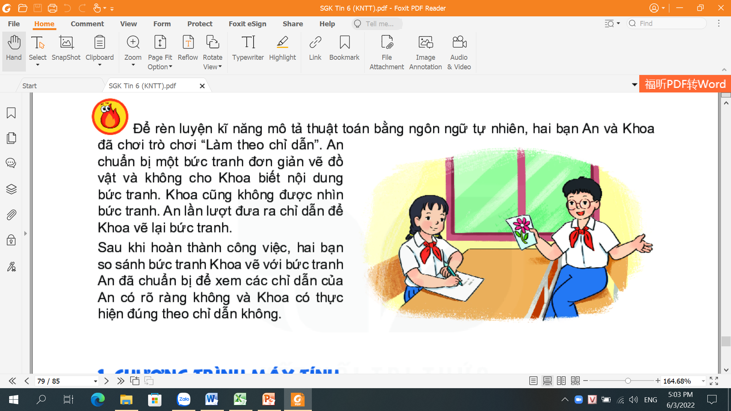
➔ Cách thực hiện các chỉ dẫn để thực hiện vẽ bức tranh như trên chính là các thực hiện thuật toán theo các bước liệt kê bằng ngôn ngữ tự nhiên.
? Nếu thuật toán này giao cho máy tính thực hiện thì theo em làm thế nào để máy tính có thể hiểu và thực hiện được?

Slide 3
1. Chương trình máy tính
- Ngôn ngữ lập trình chính là ngôn ngữ được dùng để tạo ra chương trình chỉ dẫn cho máy tính hiểu cách thực hiện công việc.
- Chương trình: là tập hợp các lệnh viết bằng ngôn ngữ lập trình để máy tính có thể “hiểu” và thực hiện được.
Chương trình máy tính dựa trên các dữ liệu đầu vào, tiến hành các bước xử lí để trả lại kết quả đầu ra.

Slide 5
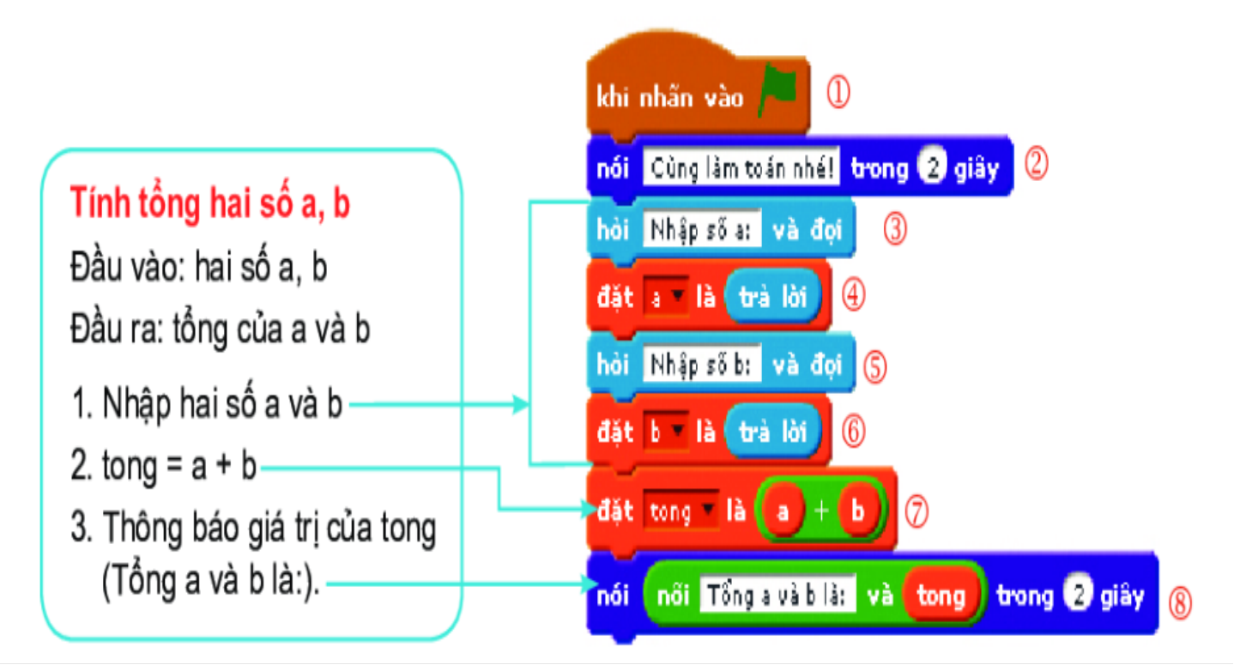

Slide 6
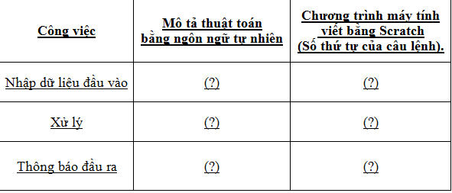







Slide 7
3. Luyện tập:
Câu 1. Tìm câu sai ?
a) Chương trình máy tính là một dãy các lệnh mà máy tính có thể hiểu và thực hiện được.
b) Chương trình máy tính được viết bằng ngôn ngữ lập trình.
c) Máy tính có thể thực hiện các lệnh trong chương trình theo trình tự tùy ý
c) Máy tính có thể thực hiện các lệnh trong chương trình theo trình tự tùy ý

Slide 8
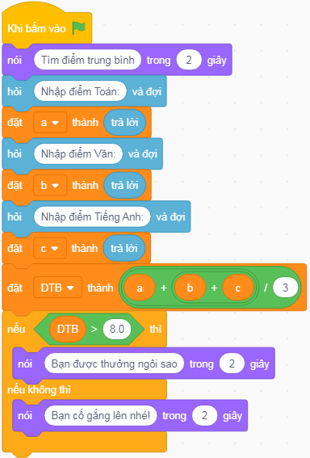
Câu 2. Cho chương trình Scratch như Hình 6.15
a) Em hãy cho biết chương trình đó thực hiện thuật toán nào ?
b) Hãy xác định đầu vào, đầu ra của thuật toán đó.
c) Hãy cho ví dụ cụ thể giá trị dữ liệu đầu vào và cho biết kết quả đầu ra tương ứng.
d) Hãy trình bày thuật toán bằng sơ đồ khối.

Slide 9
Thuật toán tính điểm trung bình ba môn Toán, Văn và Tiếng Anh để xét xem HS được thưởng ngôi sao hay cần cố gắng hơn.
a) Em hãy cho biết chương trình đó thực hiện thuật toán nào ?

Slide 10
b) Hãy xác định đầu vào, đầu ra của thuật toán đó.
Đầu vào: Ba số a, b, c (điểm Toán, Văn và Tiếng Anh).
Đầu ra: Thông báo “Bạn được thưởng ngôi sao” hoặc “Bạn cố gắng lên nhé”.

Slide 11
c) Hãy cho ví dụ cụ thể giá trị dữ liệu đầu vào và cho biết kết quả đầu ra tương ứng.
Đầu vào: Bạn Nam có điểm Toán được 9, điểm Văn là 8 và điểm Tiếng Anh là 10
Đầu ra: “Bạn Nam được thưởng ngôi sao”

Slide 12
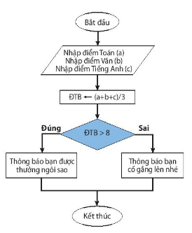
d. Sơ đồ khối cho thuật toán
Thông báo bạn được thưởng ngôi sao
Thông báo bạn cố gắng lên nhé

Slide 13
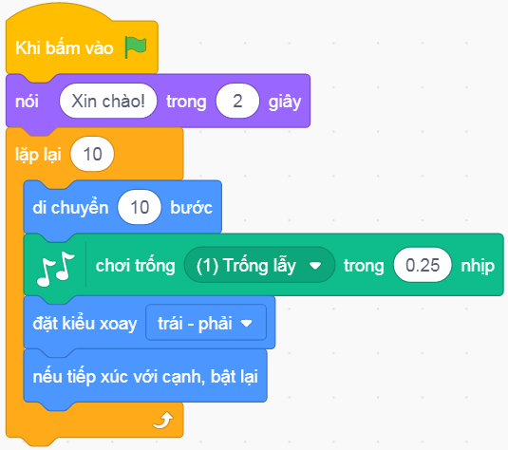
Câu 3. Cho chương trình Scratch như Hình 6.16
a) Chương trình đó thực hiện công việc gì ?
b) Các cấu trúc điều khiển tuần tự, rẽ nhánh và lặp có được sử dụng trong chương trình không? Hãy nêu các câu lệnh trong chương trình thể hiện cấu trúc đó.
c) Thực hành tạo chương trình bằng Scratch.

Slide 14
a) Chương trình đó thực hiện công việc gì:
- Nhân vật nói xin chào trong 2 giây, sau đó lặp lại 10 lần việc di chuyển 10 bước nếu chạm biên thì quay lại. Trong quá trình nhân vật di chuyển chương trình phát âm thanh tiếng trống.

Slide 15
b) Các cấu trúc điều khiển tuần tự, rẽ nhánh và lặp được sử dụng trong chương trình.
Ví dụ:
Cấu trúc tuần tự:
Nhân vật nói “xin chào” sau đó mới di chuyển

Slide 16
Cấu trúc rẽ nhánh:
Lệnh “nếu chạm biên, bật lại”.
Cấu trúc lặp:
Lệnh “Lặp lại 10 lần”.

Slide 17
Thực hành
Nhiệm vụ: Ba bạn An, Minh, Khoa đã làm những tấm thiệp chúc mừng để bán lấy tiền mua sách tặng các bạn học sinh vùng khó khăn. Gọi số tiền bán được là a, số tiền mua vật liệu là b, cần tính toán số tiền lãi thu được hoặc số tiền bị lỗ. Em hãy mô tả thuật toán giải quyết yêu cầu trên bằng sơ đồ khối và chương trình Scratch.
a. Xác định đầu vào, đầu ra.
b. Thuật toán.
c. Chương trình.

Slide 18
Bài 17: CHƯƠNG TRÌNH MÁY TÍNH
a. Xác định đầu vào, đầu ra
+ Đầu vào: hai số a, b.
+ Đầu ra: Số tiền lãi hoặc số tiền bị lỗ

Slide 19
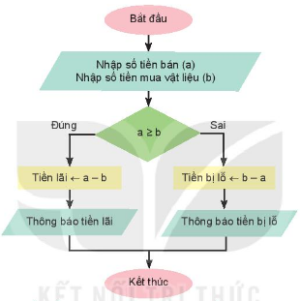
b. Thuật toán bằng sơ đồ khối

Slide 20
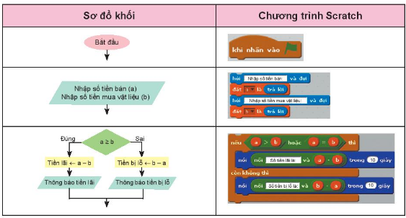
c. Chương trình Scratch tính toán tiền bán thiệp

Slide 21

4. Vận dụng:
Câu 1: Em hãy vẽ sơ đồ khối mô tả thuật toán tìm số lớn hơn trong hai số a và b. Từ sơ đồ khối, hãy viết chương trình Scratch thực hiện thuật toán.

Slide 22
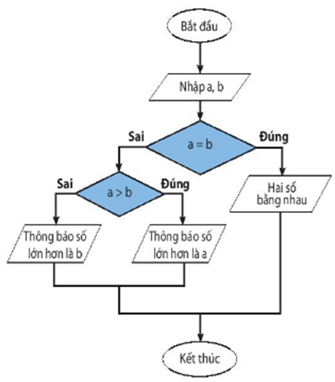
Bài 17: CHƯƠNG TRÌNH MÁY TÍNH
4. Vận dụng:
Sơ đồ khối

Slide 23
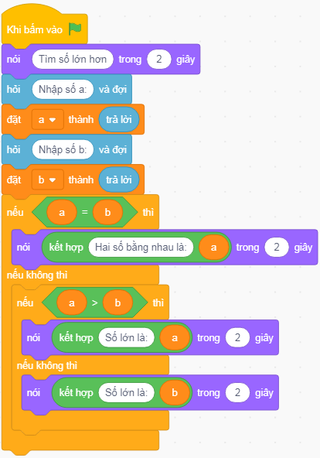
Bài 17: CHƯƠNG TRÌNH MÁY TÍNH
4. Vận dụng:
Chương trình

Slide 24
Câu 2: Em hãy viết chương trình Scratch thực hiện thuật toán tính trung bình cộng của ba số.

Slide 25
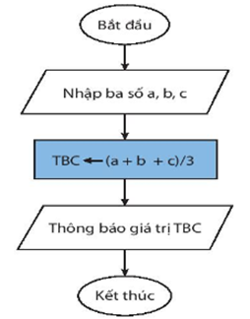
Sơ đồ khối

Slide 26
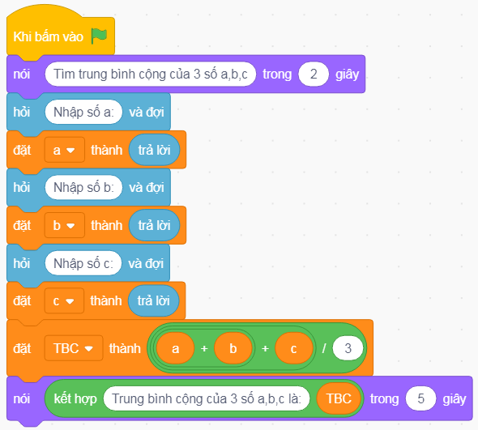
Chương trình

Slide 27
Hướng dẫn cài đặt Scratch
https://www.youtube.com/watch?v=51PaVfeQFdY
Tải phần mềm Scratch
https://scratch.mit.edu/download

